Slide 1
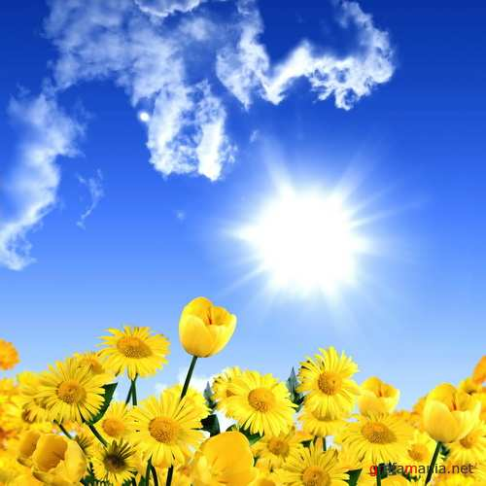
Чарівний світ української мови
Мета: розширити знання учнів про українську мову; показати її красу та багатство; формувати розуміння того, що українська мова – наш національний скарб, без якого не може існувати ні народ, ні держава;виховувати любов до рідного слова , рідного краю.
Підготувала: Євгенія Малінська

Slide 2
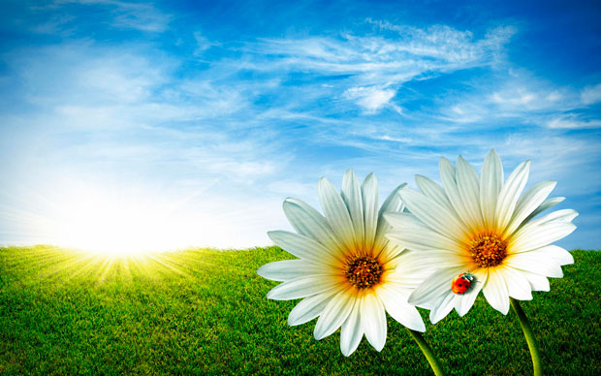
Велична, щедра і прекрасна мова.
Прозора й чиста, як гірська вода,
Це України мова барвінкова,
Така багата й вічно молода.
Ю. Косинська

Slide 3
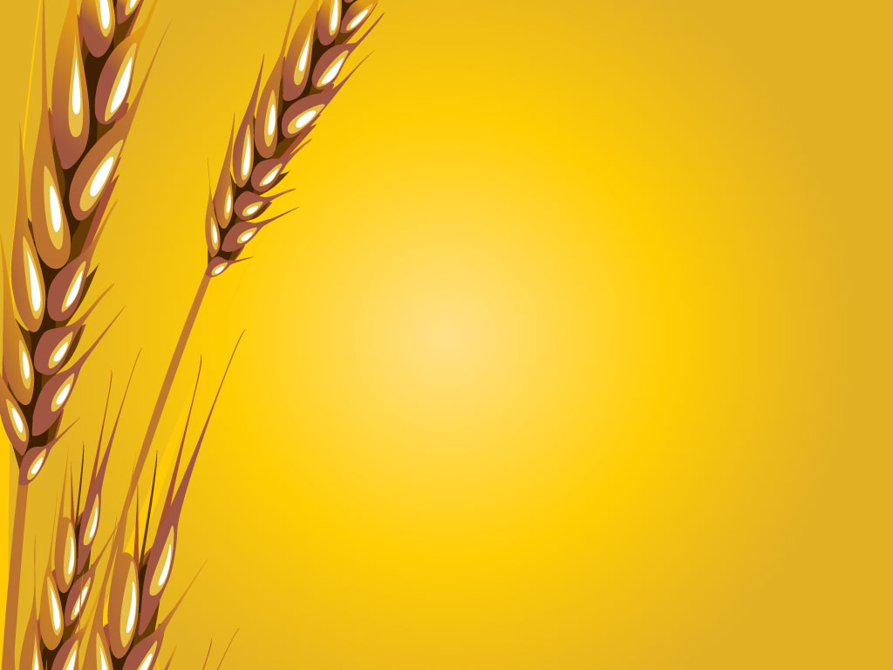
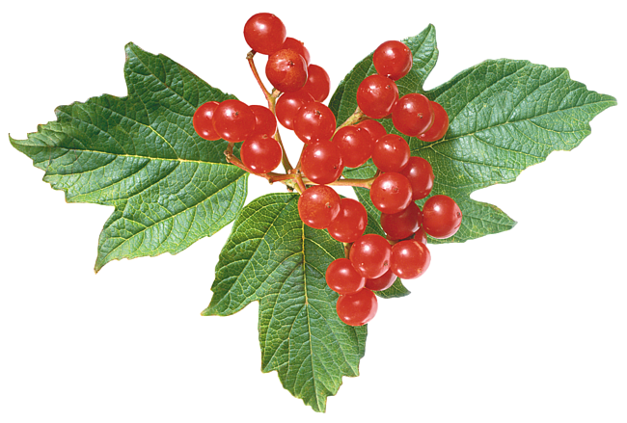
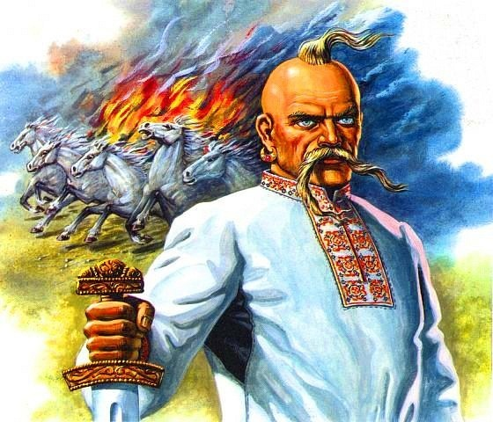
Як гул століть, як шум віків,
Як бурі подих — рідна мова,
Вишневих ніжних пелюстків,
Сурма походу світанкова,
Неволі стогін, волі спів,
Життя духовного основа.
(Максим Рильський).

Slide 4
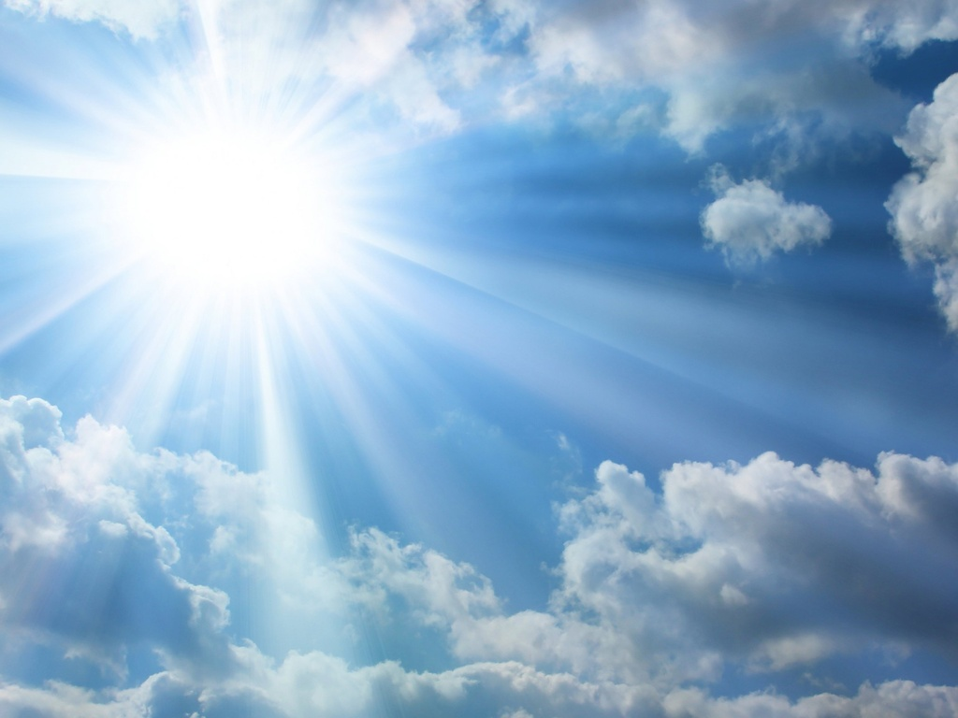
Мова - це невід'ємна частка Батьківщини, голос народу її чарівний інструмент .
Мова - засіб художнього зображення навколишнього світу.
Мова - це характер народу, його національні звичаї.
Мова - бездонна криниця мудрості народної.
Мова - це найкращий засіб спілкування.
Мова - історія народу.

Slide 5
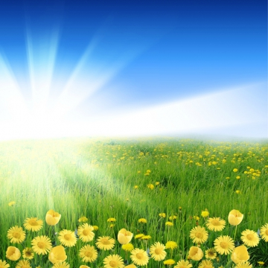
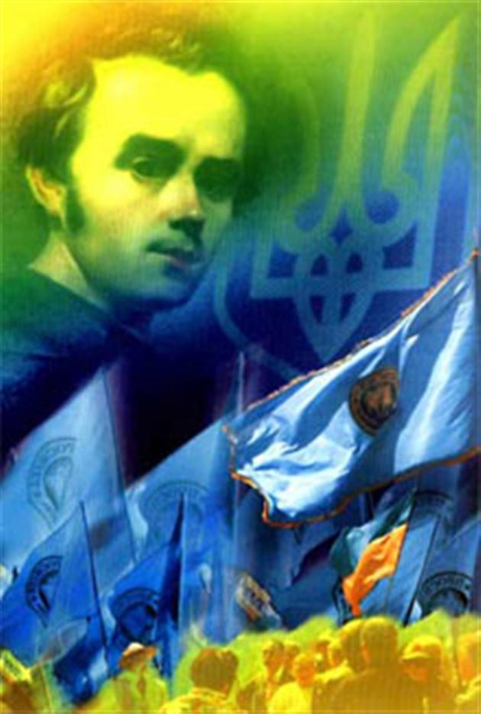
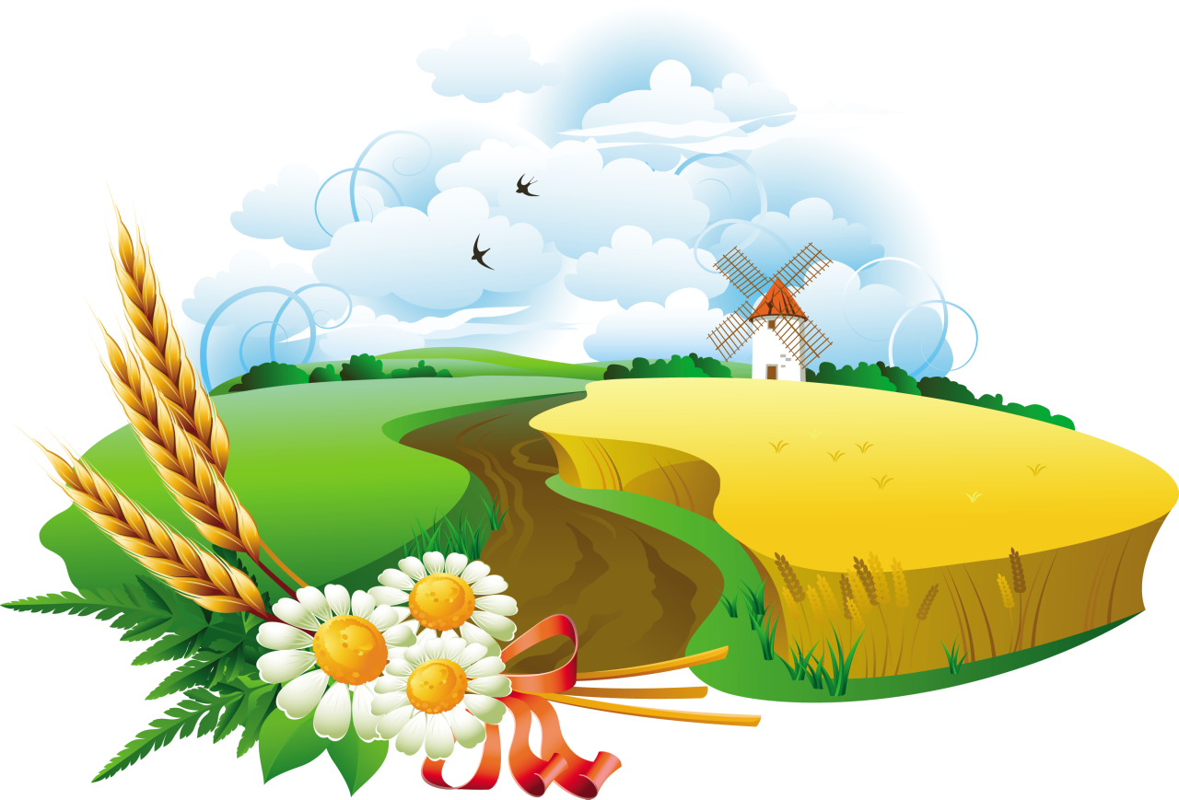
Ну що б, здавалося, слова...
Слова та голос — більш нічого
А серце б'ється — ожива,
Як їх почує!..
(Тарас Шевченко)

Slide 7
День рідної мови відзначає кожна культурна людина, яка усвідомлює, що мова є безцінним надбанням людства.

Slide 8
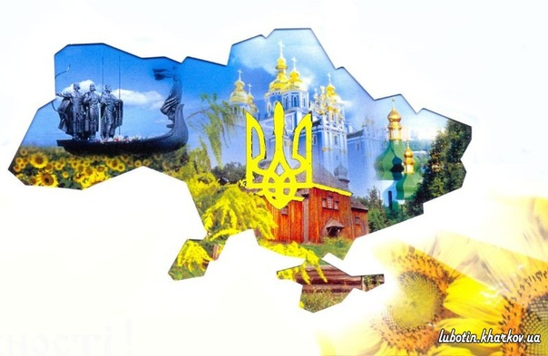
У мові закодовує нація всю свою історію, багатовіковий досвід, здобутки культури, духовну самобутність.

Slide 9
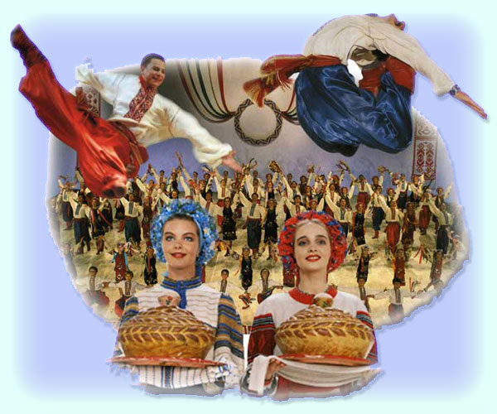
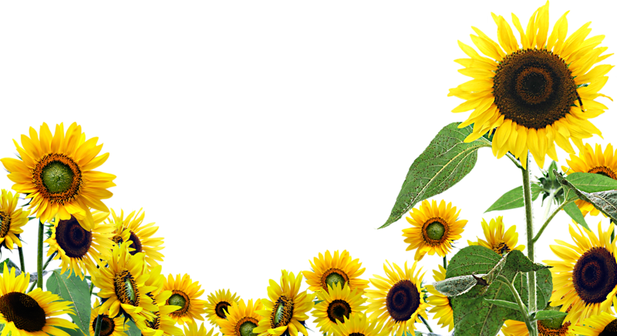
Мова для кожного народу стає ніби другою природою, що оточує його, живе з ним всюди і завжди. Без неї, як і без сонця, повітря, рослин, людина не може існувати.

Slide 10
Найбільше і найдорожче добро кожного народу - це його мова, та жива схованка людського духу, його багата скарбниця, в яку народ складає і своє давнє життя, і свої сподіванки, розум, досвід, почування.
(Панас Мирний).

Slide 11
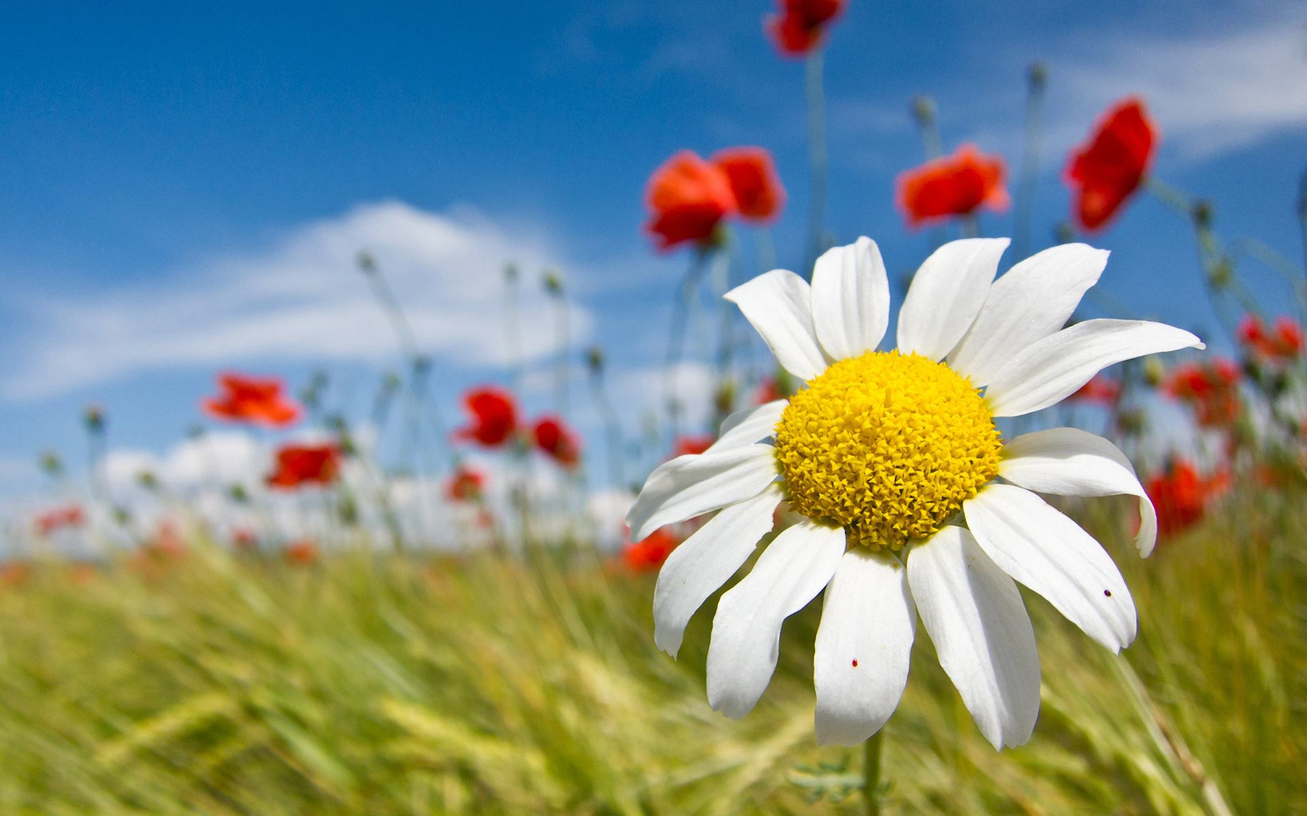
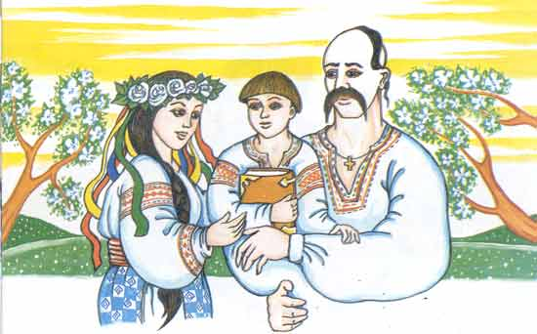
Мову чудову, глибинне і пружне слово, немов гостру зброю, дав нам народ. Дав цю мову і наказав свято оберігати її чистоту, збагачувати і відшліфовувати до блиску, до гостроти разючої.
(Павло Тичина).

Slide 12
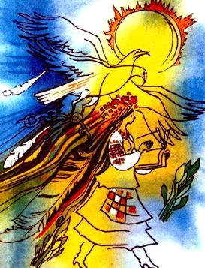
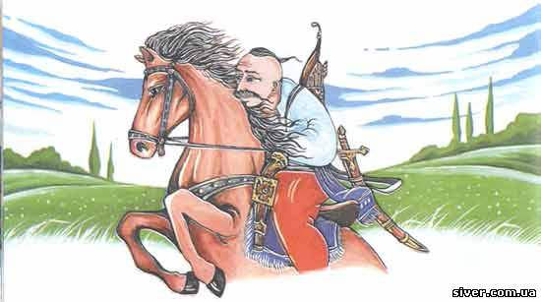
Кожна людина має право розмовляти і мислити рідною мовою.
Кожна країна має право на державну мову. Наш народ не одне століття боровся за рідну мову, за те, щоб сьогодні вона стала державною.

Slide 13
Поки жива мова в устах народу, до того часу живий і народ. І нема насильства нестерпнішого, як те, що хоче відірвати в народу спадщину, створену незчисленними поколіннями його віджилих предків
(Костянтин Ушинський).

Slide 14
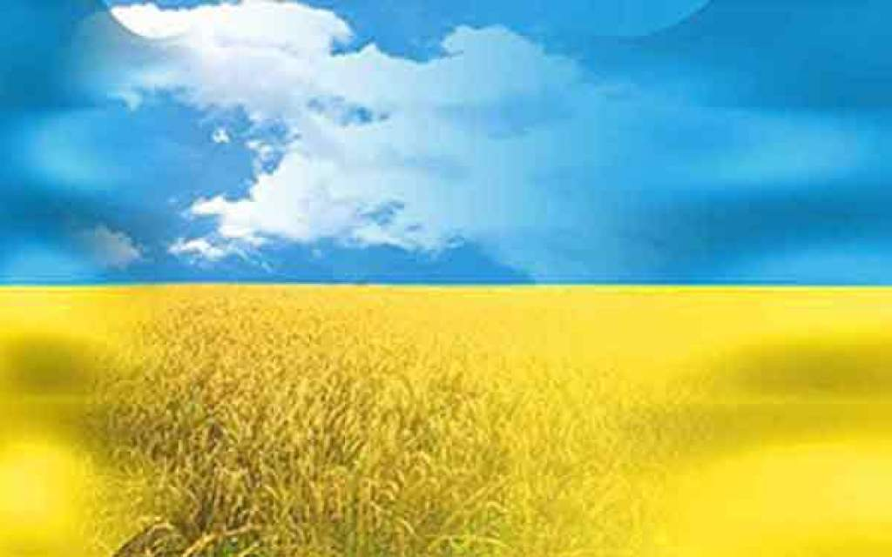
Живе наша мова — і наш голос звучить у вселенському хорі народів. Отже, живий наш дух, жива наша пісня, наша історія, наша єдність і наша одність. Бо наша мова — це ми, українці, — добрий, чесний, працьовитий народ, що тисячоліттями живе на берегах Дніпра і Дністра, там, де була колиска індоєвропейських народів...
(З кн. «Мова і нація»).

Slide 15
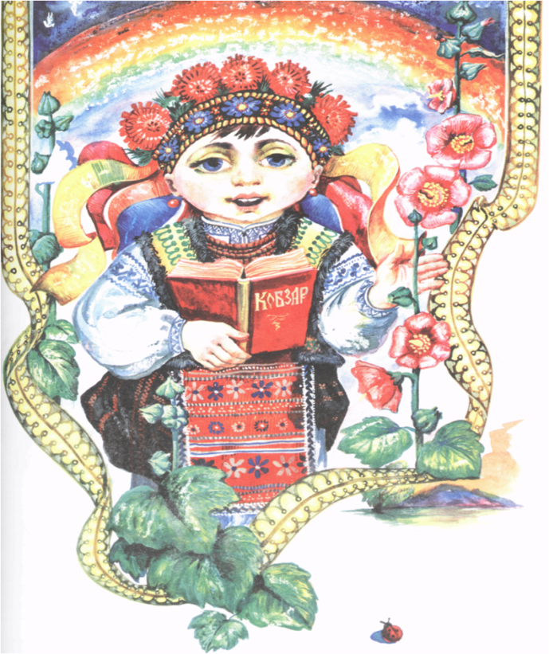
Яке то щастя — мати мову,
Якою створено «Кобзар»!
Оту святу, многовікову —
Наш найдорожчий Божий дар!
(Володимир Квітневий).

Slide 16
Для кожного народу, кожної нації найближчою і найдорожчою є його рідна мова. Рідною мовою української нації є українська мова.

Slide 17
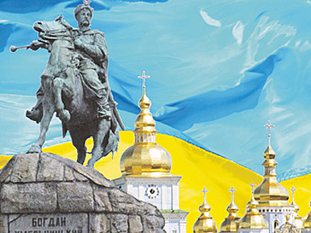
Українське слово. Ти частка тих,
Що вже давно померли,
Їх кров живуща, їх жага нетлінна,
Безсмертне і величне, як Говерла,
Багате і дзвінке, як Україна.
(Дмитро Луценко).

Slide 18
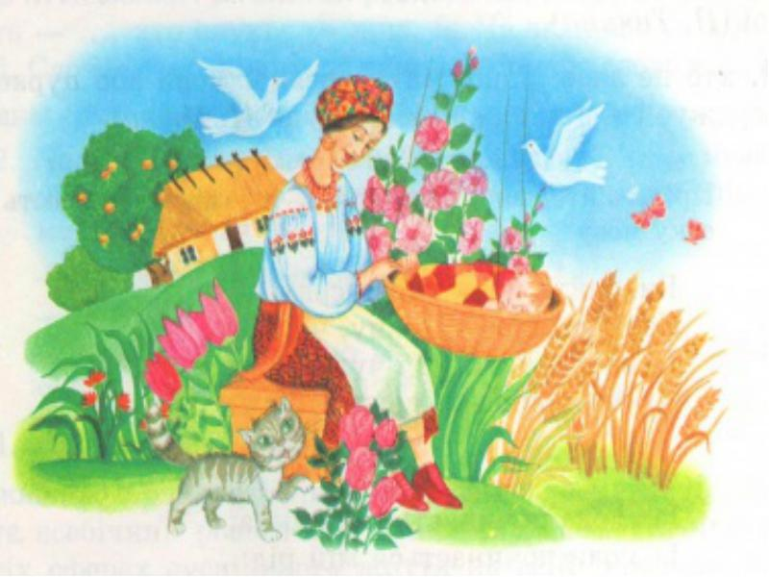
Я знаю: мова мамина – свята
В ній вічний, незнищенний дух свободи,
Її плекали душі і вуста – мільярдів.
Це – жива вода народу.
(Микола Адаменко).

Slide 19
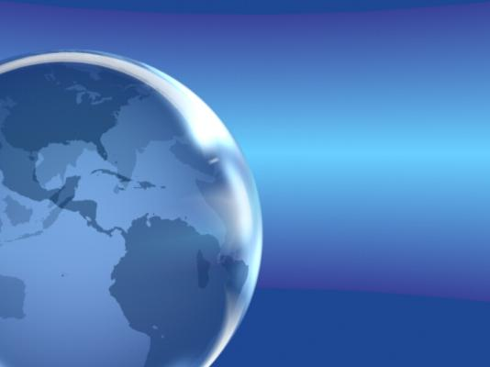
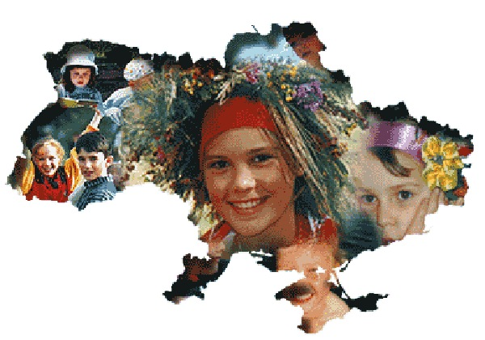
Поза межами держави українську мову можна почути в Канаді, Великобританії, Мексиці, Німеччині, Аргентині, Парагваї, Венесуелі, Греції, Китаї (близько 40 країн світу).

Slide 20
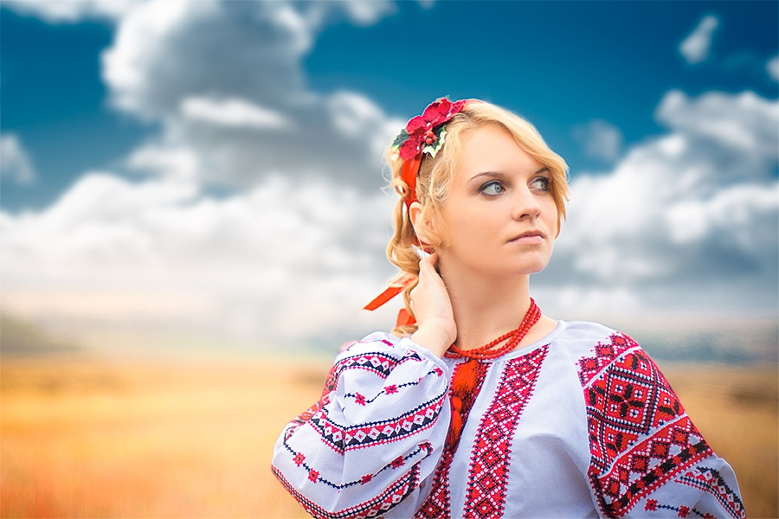
Коли забув ти рідну мову,
Яка б та мова не була —
Ти втратив корінь і основу
Ти обчухрав себе дотла.
(Дмитро Білоус).

Slide 21
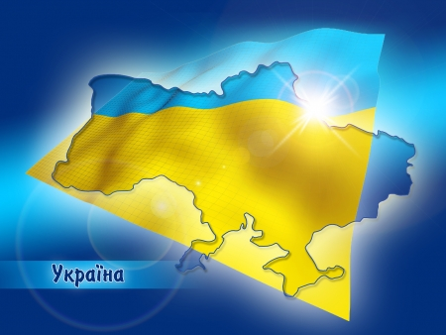
Українською мовою розмовляють у світі близько 45 млн. чоловік. Це забезпечує українській мові 26 місце серед 6 тисяч мов за поширеністю в світі.

Slide 22
На Міжнародному лінгвістичному конгресі українську мову визнано однією з наймилозвучніших мов світу

Slide 23
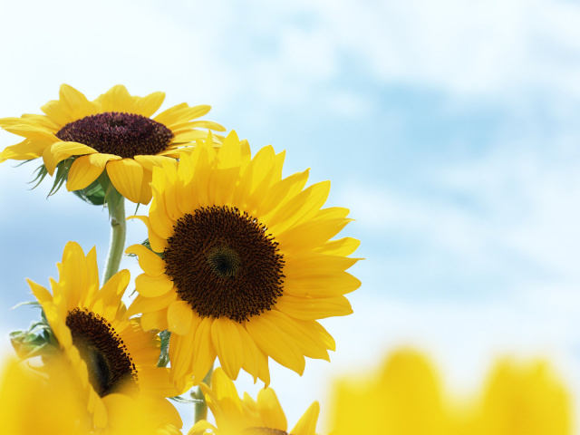
Мово рідна! Колискова
Материнська ніжна мово!
Мово сили й простоти,—
Гей, яка ж прекрасна Ти!
Іван Багряний

Slide 24
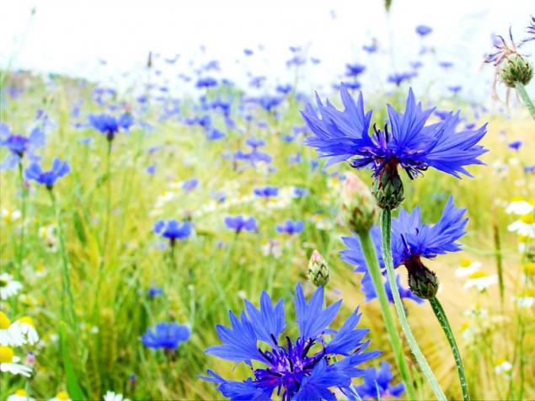
У шелесті трав, у цвітінні калини
Я чую цю мову у сні й наяву.
Вона в моїм серці, – це вся Україна,
Я дихаю нею, я нею живу!
Геращенко Віктор

Slide 25
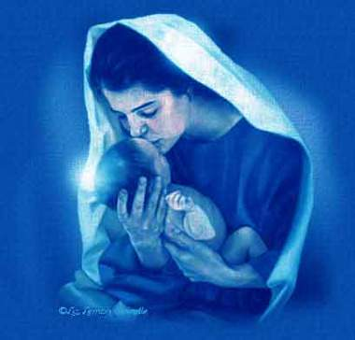
Моя прекрасна українська мово,
Найкраща пісня в стоголоссі трав…
Тебе вкладаєм тихо до молитви
І за спасіння дякуєм тобі.
О. Яворська

Slide 26
Мова - краса спілкування,
Мова - як сонце ясне,
Мова – то предків надбання,
Мова – багатство моє…
Ф. Пантов

Slide 27
Тож любіть свою мову та оберігайте її! Адже мова – це свого роду душа народу: немає мови – немає народу.

